Slide 1
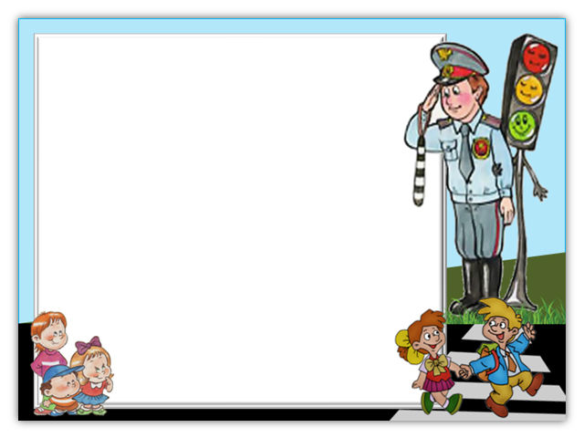

Проект по ПДД «Мой друг - светофор».
Воспитатели 5 группы:
Шайхуллина Р. Ф
Салимова Г. М.

Slide 2
Тип проекта
Краткосрочный

Slide 3
Проблема: незнание детьми правил дорожного движения, правил поведения на улице и на дороге, световых сигналов светофора.

Slide 4
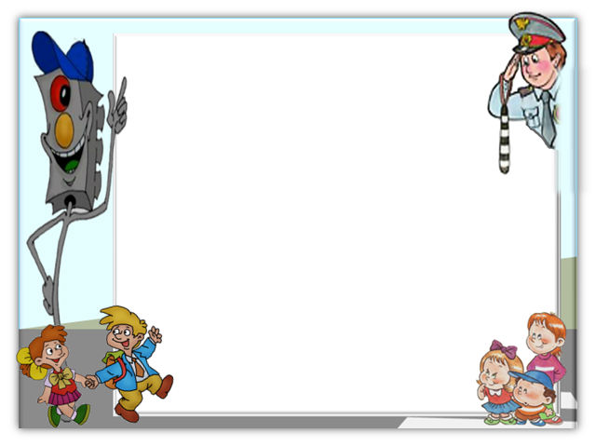
Обоснование проблемы:
1. Родители не достаточно уделяют внимание теме «Правила поведения на дороге», «Правила поведения на улице», «Правила дорожного движения»;
2. Нет знаний у детей о правилах поведения на дороге, о смене сигналов светофора, их смысл.

Slide 5
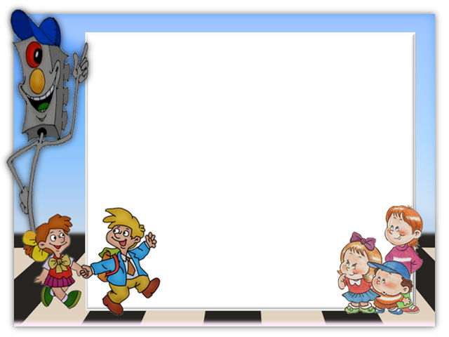
Цель проекта:
Формирование у детей младшего дошкольного возраста навыков безопасного поведения через ознакомление с правилами дорожного движения, безопасного поведения на дорогах.

Slide 6
Задачи:
1. Познакомить детей младшего дошкольного возраста с правилами дорожного движения, со светофором. Учить понимать значение световых сигналов светофора. Формировать начальные навыки безопасного поведения на дороге и на улице.
2. Активировать слуховые и зрительные анализаторы, развивать у детей речь, воображение и мышление. Закрепить названия цветов (желтый, зеленый, красный).
3. Приучать детей выполнять правила, действовать в коллективе.
4. Активизировать словарь: светофор, зеленый (красный, желтый) цвет, руль, безопасность, дорога, транспорт, тротуар, проезжая часть, обочина, пешеходный переход, перекрёсток);

Slide 7
Реализация проекта: 1. Работа с родителями:
- консультация «Дети на дорогах», «Легко ли научить ребенка правильно вести себя на дороге»;
- папка – передвижка «Обучение детей ПДД», «Формирование у детей навыков поведения на улице»;
- беседа «Начните с себя!»;
- Анкетирование для родителей «Осторожно: дорога!»,
- памятка для родителей «Все начинается с малого»;
- Рекомендации «Формирование у детей специальных навыков», «Обучение детей правилам безопасного поведения в процессе пешего

Slide 8
2. Работа с детьми:
1. Рассматривание материала по теме «Правила дорожного движения», «Мой друг-светофор», «Правила поведения на дороге и на улице», иллюстрации с изображением транспортных средств, альбомы по теме;
2. Беседа «Мой друг-светофор»;
3. Аппликация с элементами рисования «Дорога и светофор»;
4. Чтение стихотворений, загадывание загадок на тему «ПДД», «Светофор»;
5. Дидактические игры: «Дорожные знаки», «Собери машину по частям», «Светофор», «Угадай транспорт» ;
6. Подвижные игры: «По длинной извилистой дорожке», «Воробушки и автомобиль», «Поезд», «Машины», «Трамвай», «Цветные автомобили»;
7. Сюжетно–ролевая игра «Шофёры», «Водители и пешеходы»,
8 . Конструирование различных улиц из строительного материала для закрепления знаний о ПДД;

Slide 9
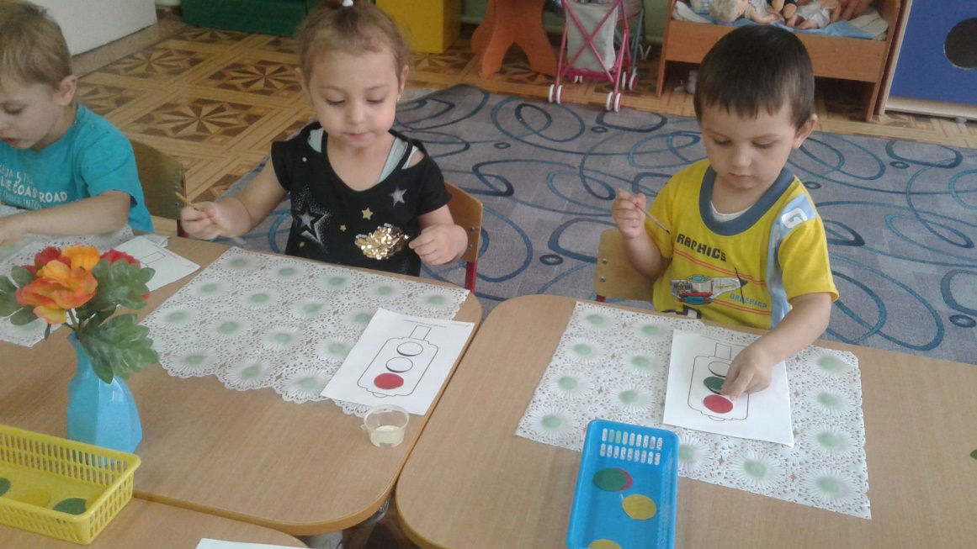
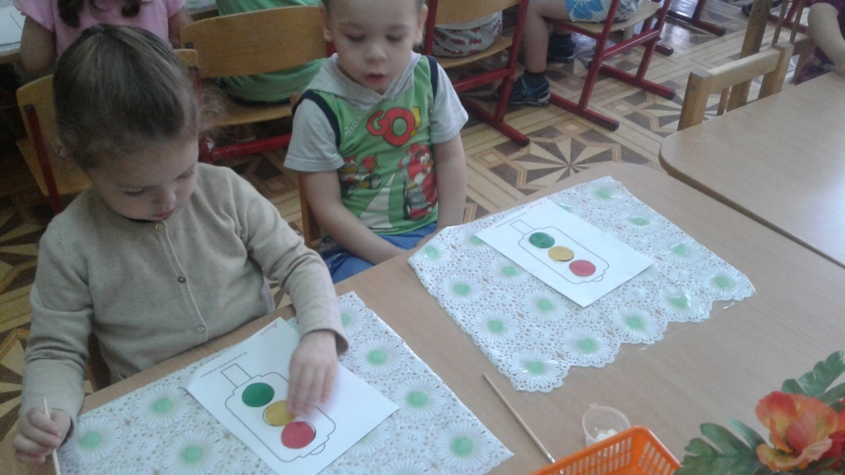

Slide 10
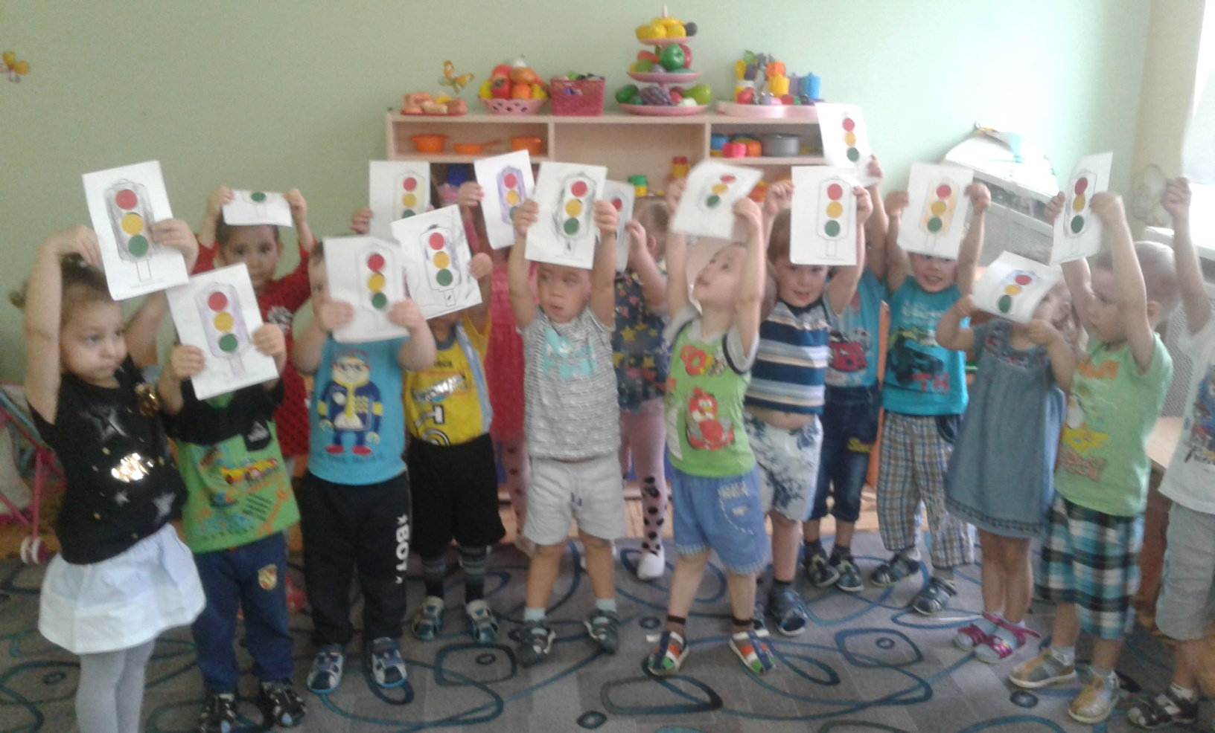

Slide 11

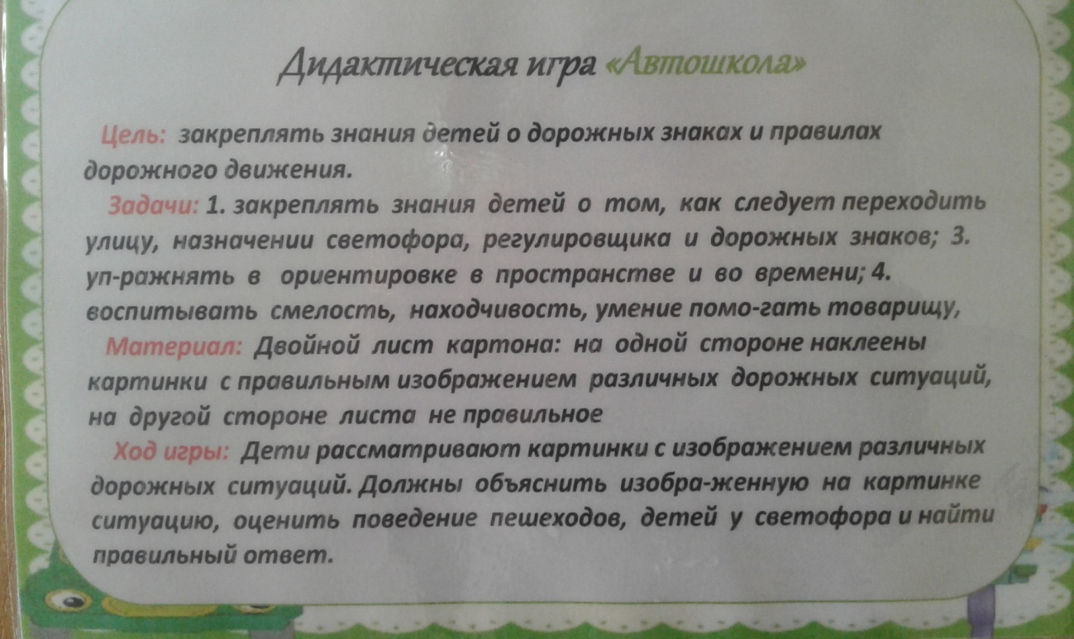

Slide 12
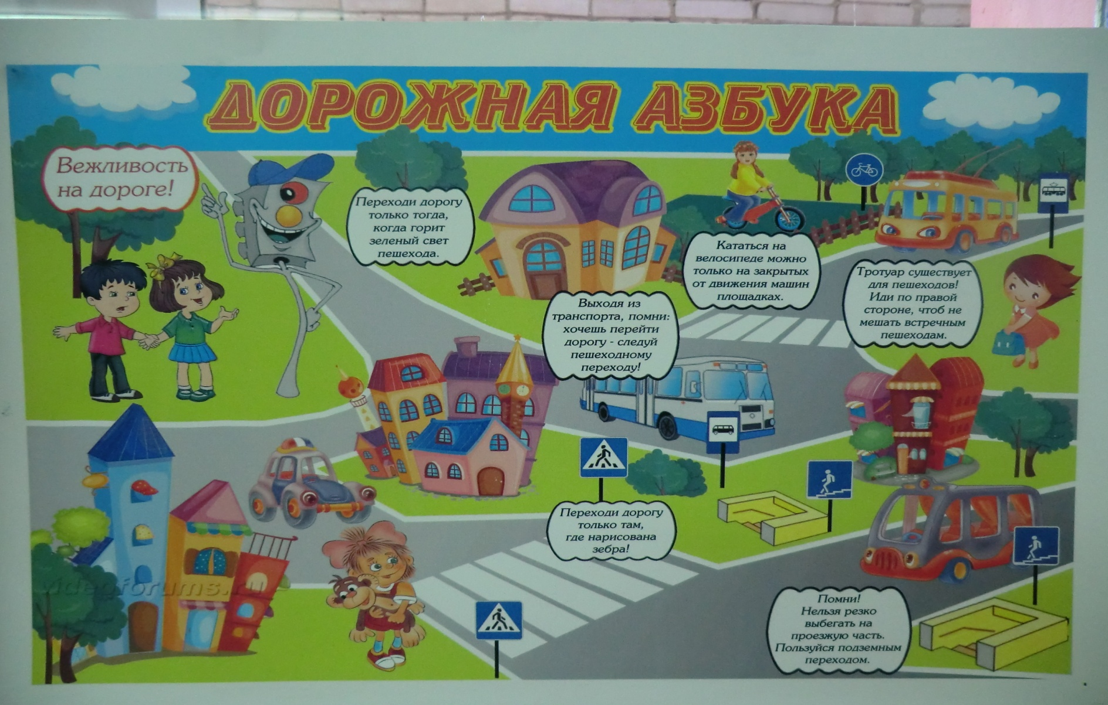
Разбор ситуации на дороге

Slide 13
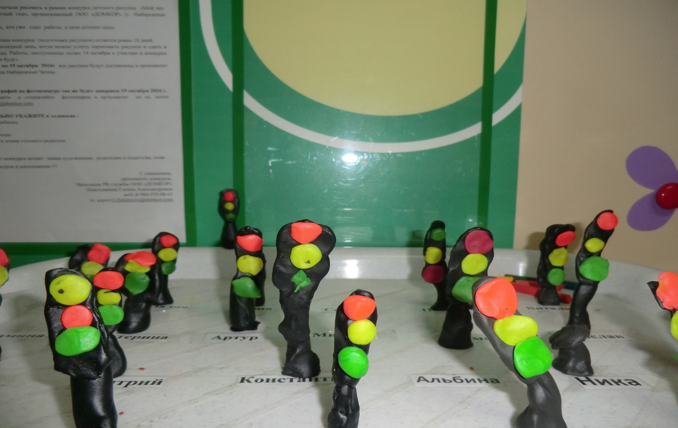
Лепка «Светофор мой друг»

Slide 14
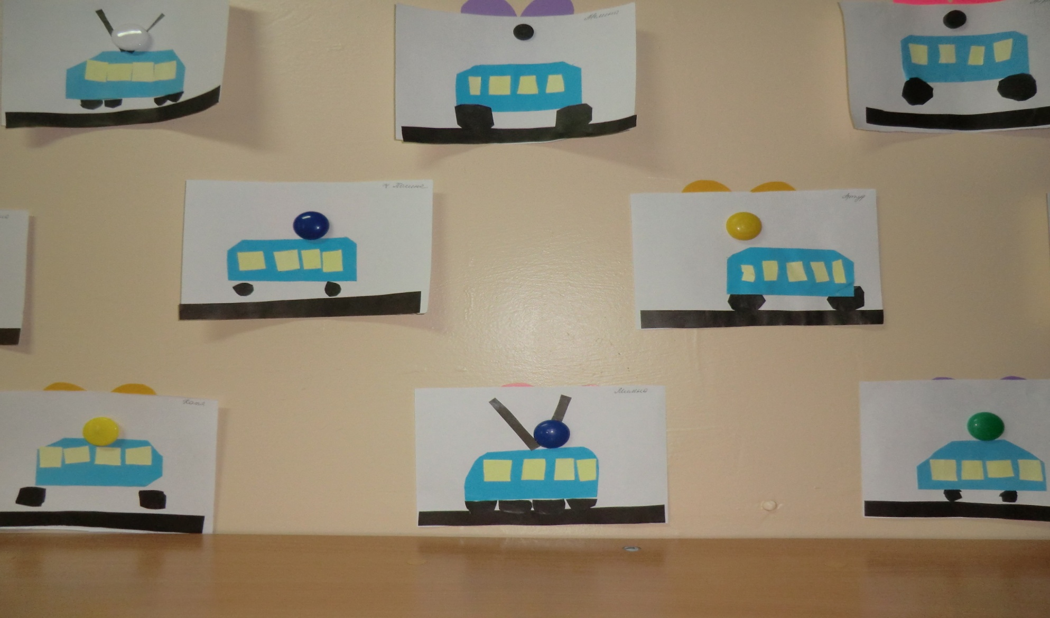
Аппликация «Автобус» ( виды транспорта)

Slide 15
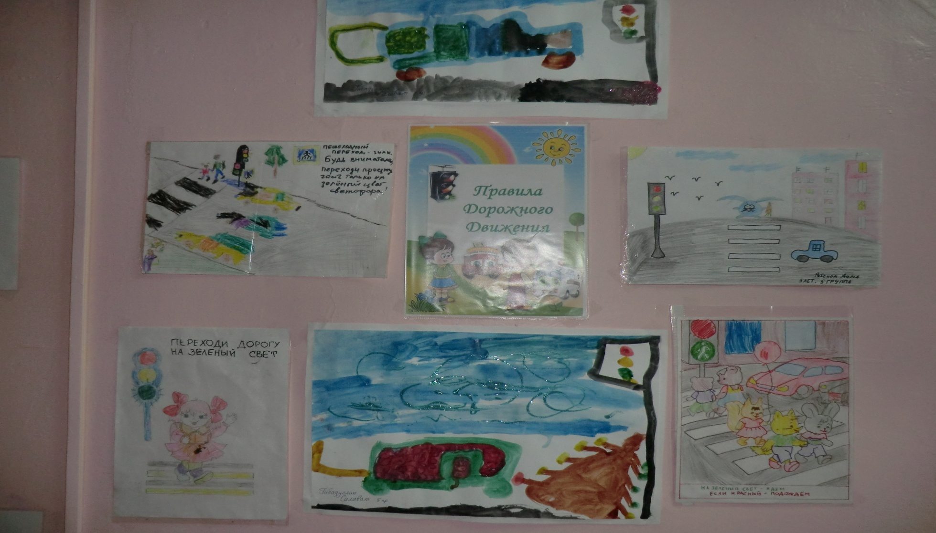
Участие в конкурсе !!!

Slide 16
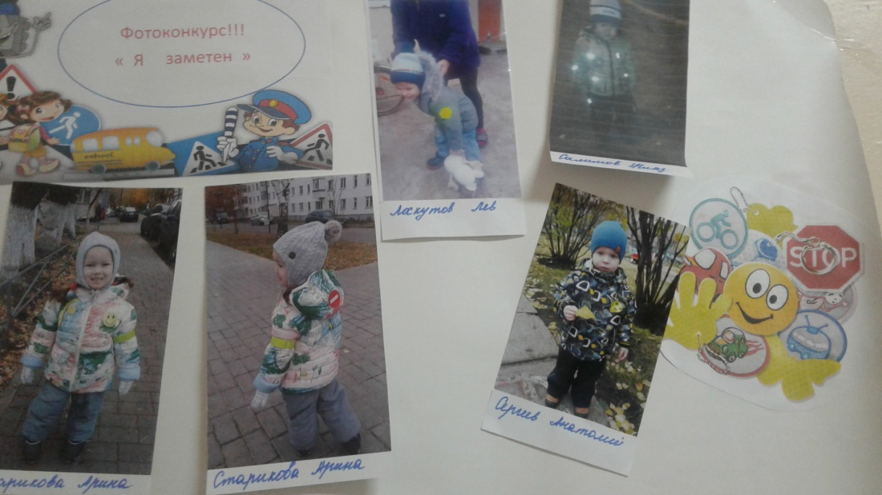
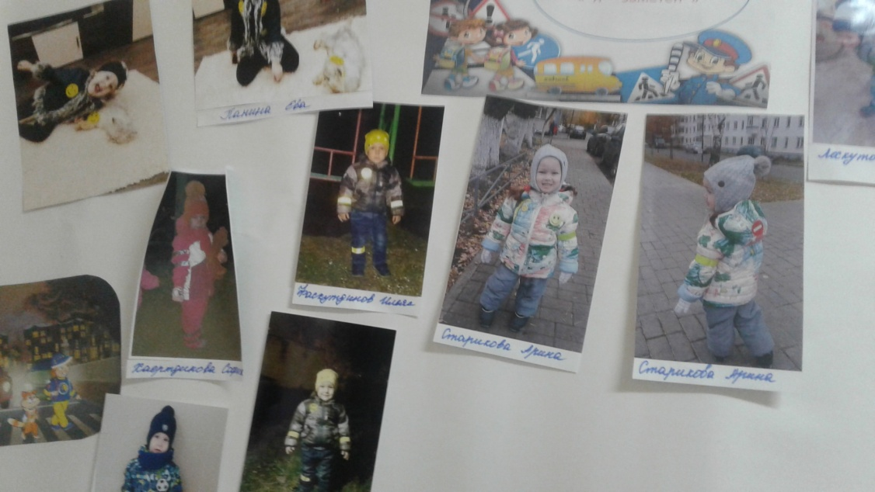
Фотоконкурс!!!

